Slide 1

Quantinvo
Note d’intention
Pourquoi j’ai créé Quantinvo
Je suis contrôleur des stocks. Ce qui suit ne vient pas d’une étude de marché mais de ce que je constate en magasin, inventaire après inventaire — et de ce que Quantinvo en fait, point par point.
Julien Thiong-Kay · Devkaylab · septembre 2026 · www.quantinvo.com
Notes:
Poser le cadre en une phrase : ce document part du terrain, pas d'une idée de produit. Le reste se lit dans l'ordre.

Slide 2
Quantinvo
Quantinvo · note d’intention
Je fais des inventaires.
Je n’en vendais pas.
Mon métier est le contrôle des stocks en grand magasin. Je prépare les inventaires, je les conduis, je relève les écarts et je les explique. C’est de cette place que j’ai vu les mêmes obstacles revenir — et qu’aucun d’eux ne tenait aux équipes.
Ils tenaient à l’organisation et aux outils : un service d’inventaire minuscule dont tout le magasin dépend, une plateforme qui décide de ce qu’on peut faire, du matériel qu’il faut commander. Quantinvo n’est pas né d’une idée de produit. Il est né de cette liste, que j’ai fini par écrire.
2
personnes à l’inventaire, pour l’ensemble du magasin
Le point de départ
Le magasin ne lance pas un inventaire : il le demande. Ce qui sera compté, et quand, dépend de la disponibilité de deux personnes.
Quantinvo · note d’intention
2
Notes:
Dire qui parle avant de dire ce qui ne va pas. Le chiffre « 2 » est celui de mon magasin, pas une moyenne du secteur.

Slide 3
Quantinvo
Quantinvo · note d’intention
Cinq obstacles, toujours les mêmes
Ils ne sont ni exotiques ni propres à une enseigne. Je les retrouve partout où l’inventaire se fait avec un prestataire et sa plateforme.
1
L’autonomie
Le magasin ne peut rien lancer, ni ajouter personne, sans passer par un tiers.
2
La cadence
Une marque comptée une fois par an, et aucune seconde chance quand l’écart est gros.
3
Le matériel
Des terminaux en fin de vie, des balises commandées à l’étranger — quand chacun a déjà un téléphone.
4
La donnée
Un référentiel arrêté au mois de mars, qu’on ne peut pas rafraîchir soi-même.
5
La zone
Des zones de comptage imposées, et un écart qu’on ne découvre qu’à la fin.
Quantinvo · note d’intention
3
Notes:
Donner la carte avant le détail. Les cinq pages qui suivent reprennent ces titres dans cet ordre.

Slide 4
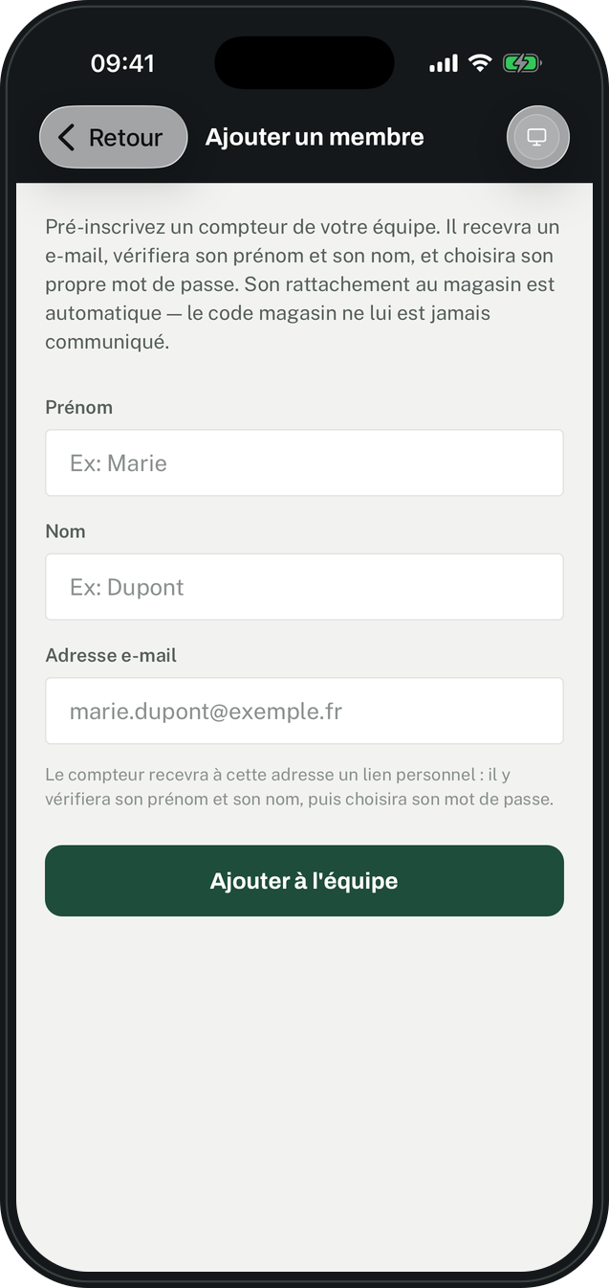
Quantinvo
Quantinvo · note d’intention
1
Le magasin ne décide de rien
CE QUE QUANTINVO FAIT
Le superviseur du magasin crée ses inventaires, invite ses compteurs et retire leurs accès lui-même. Rien à demander, personne à attendre : une invitation part par e-mail, la personne choisit son mot de passe, elle compte.
L’administrateur de l’entreprise garde la vue d’ensemble — les magasins, les équipes, les inventaires de chacun — sans être sur le chemin de ceux qui comptent.
Tout passe par une équipe de deux. Le magasin ne lance pas un inventaire, il le demande. Notre disponibilité décide de ce qui sera compté, et quand.
Ajouter quelqu’un demande un e-mail. Créer un profil ou ajouter un membre se demande au fournisseur, et on attend sa réponse — pour un geste d’une minute.
Et la plupart des magasins n’ont rien. Une grande majorité n’a aucun outil d’inventaire et l’externalise. Un comptage décidé le matin même n’existe pas.
Ajouter un compteur, depuis le magasin
Quantinvo · note d’intention
4
Notes:
Le point le plus important des cinq : tous les autres en découlent. Insister sur « rien à demander ».

Slide 5
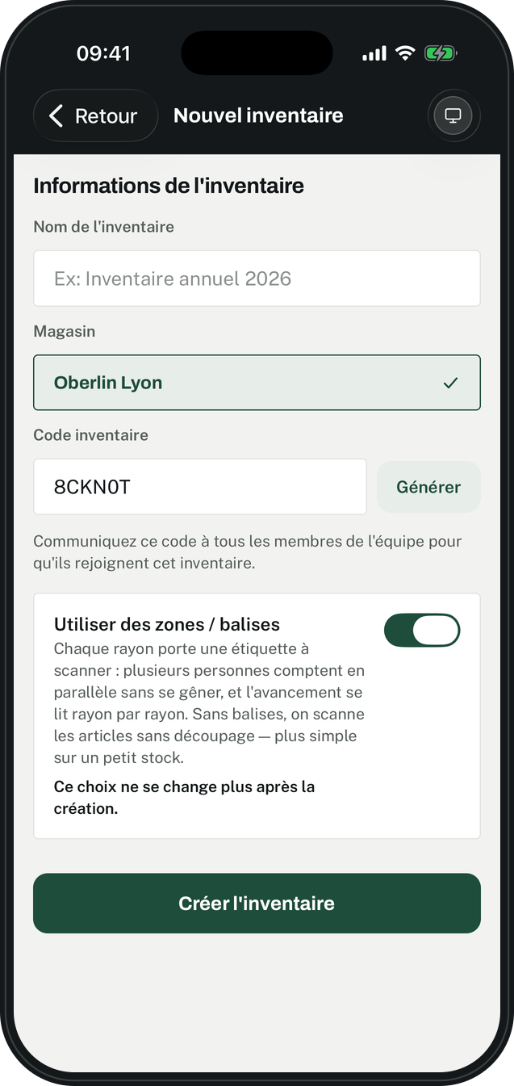
Quantinvo
Quantinvo · note d’intention
2
Une marque par an,
et pas de seconde chance
CE QUE QUANTINVO FAIT
Quantinvo n’a pas de limite d’inventaires simultanés. Chaque marque, chaque rayon, chaque réserve peut avoir le sien, mené en même temps que les autres, avec son périmètre et son rapport.
Recompter une marque la semaine suivante ne demande donc qu’un inventaire de plus — et c’est ce qui rend le suivi de variance possible : deux mesures, deux rapports, l’écart de l’un à l’autre.
Une marque par an, au mieux. Le magasin ne peut pas compter chaque marque dans l’année : il n’y a ni le matériel ni les bras.
Un gros écart n’est pas recompté. Une marque qui sort un écart important n’est revue qu’à l’inventaire global du département. C’est-à-dire trop tard.
Un seul inventaire à la fois. La plateforme n’en accepte qu’un : plusieurs marques comptées ensemble donnent un rapport unique, où plus rien ne se distingue.
Un inventaire se crée en trois champs
Quantinvo · note d’intention
5
Notes:
C’est ici que se joue l’inventaire tournant : compter souvent et peu, plutôt que tout, une fois.

Slide 6
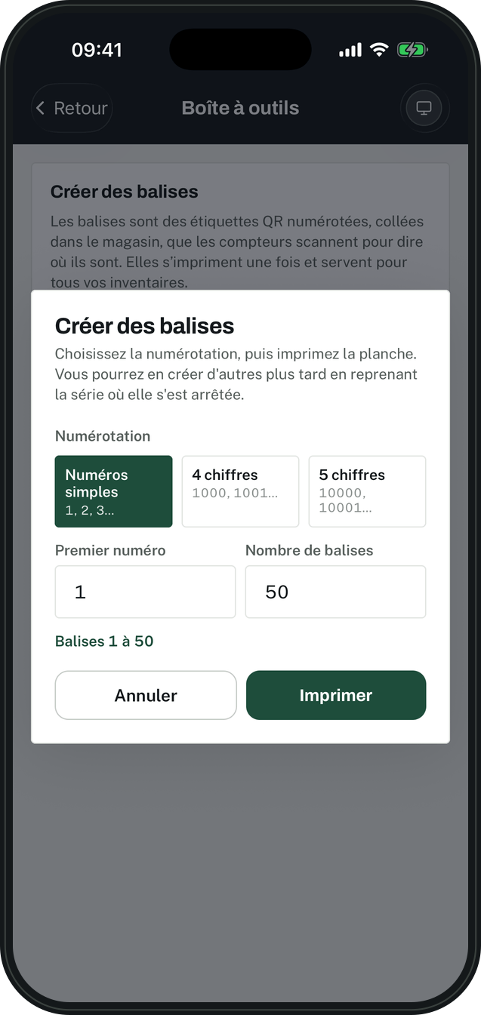
Quantinvo
Quantinvo · note d’intention
3
Du matériel à commander,
quand il est en poche
CE QUE QUANTINVO FAIT
Quantinvo compte avec le téléphone que chacun a déjà — un iPhone récent, suivi par Apple pour plusieurs années encore. Zéro matériel à acheter, à louer ou à charger la veille. Une douchette Bluetooth se branche pour qui préfère.
Les balises s’impriment dans le magasin, sur du papier ordinaire, en choisissant la numérotation. Ce sont des QR standards : n’importe quel appareil photo les lit.
Des terminaux en fin de vie. Les scanners vieillissent et ne seront vraisemblablement plus renouvelés. Les remplacer, c’est acheter ou louer du matériel qui ne sert qu’à l’inventaire.
Des balises qui viennent de loin. Les étiquettes de zone se commandent au fournisseur quand le stock baisse et arrivent de l’étranger. Le bilan carbone n’est pas neutre.
Et lisibles d’un seul appareil. Leur encodage est propriétaire : seuls ses scanners les lisent. Une étiquette ne se remplace donc pas.
La planche de balises s’imprime sur place
Quantinvo · note d’intention
6
Notes:
Le matériel est l’argument le plus facile à vérifier : montrer la planche de balises et laisser conclure.

Slide 7
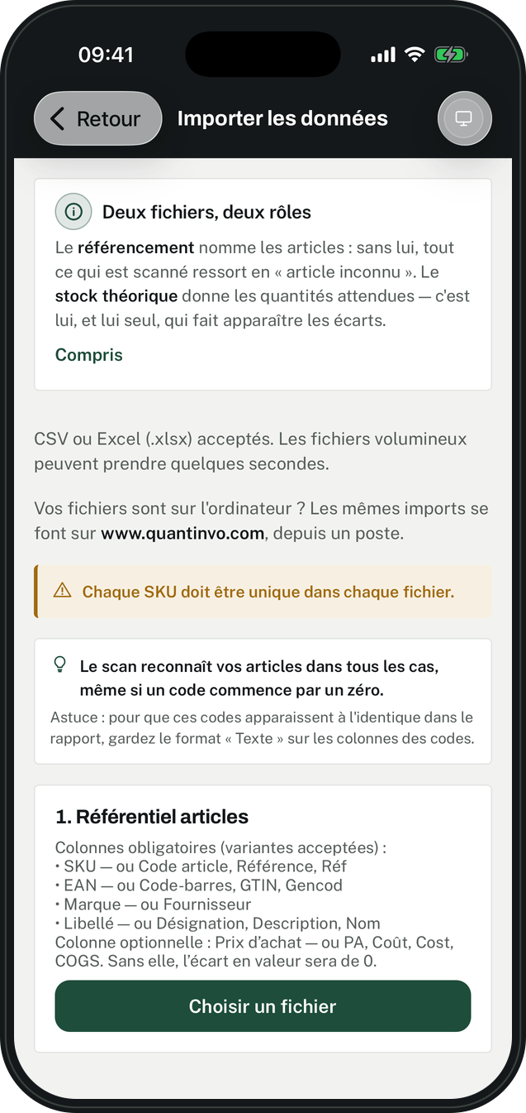
Quantinvo
Quantinvo · note d’intention
4
Un référentiel
qui date du mois de mars
CE QUE QUANTINVO FAIT
Le superviseur charge ses fichiers lui-même, au début de chaque inventaire : le référentiel articles, et le stock théorique si le magasin en a un. Un tableur, deux minutes, aucun intermédiaire — donc une base à jour à chaque comptage.
Un article absent se crée sur place, au moment du scan : on ne s’arrête pas, et il figure au rapport.
La base n’est plus mise à jour. Les inventaires d’aujourd’hui se font sur des données arrêtées il y a des mois. Tout ce qui est entré depuis est inconnu.
La rafraîchir mobilise l’informatique. L’envoi des données au fournisseur n’est pas automatisé : il faut une équipe IT pour chaque mise à jour.
Ce qui manque ne se scanne pas. Seuls les articles connus de la base sont reconnus par le scanner. Le reste se traite à la main, après coup.
Le référentiel se charge depuis un tableur
Quantinvo · note d’intention
7
Notes:
Ne pas promettre de connecteur ERP : Quantinvo lit un fichier, et c’est ce qui le rend indépendant de l’informatique.

Slide 8
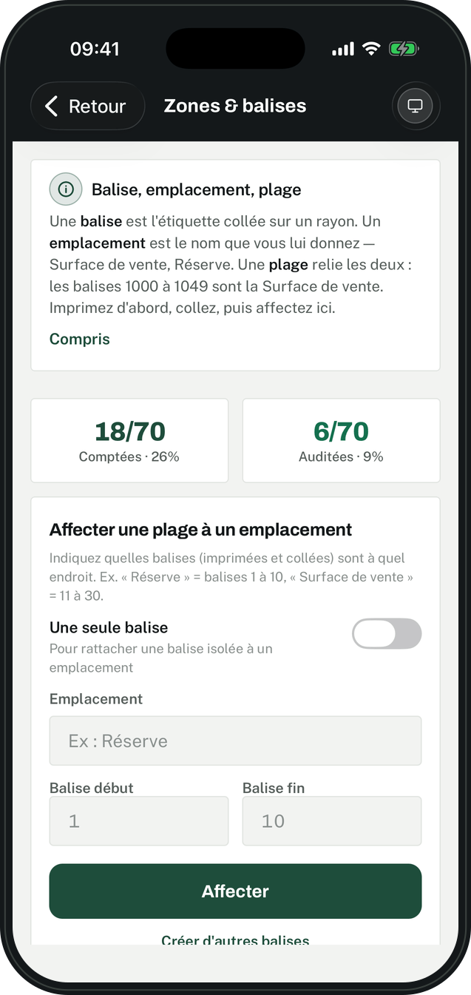
Quantinvo
Quantinvo · note d’intention
5
Des zones imposées,
qu’il faut traduire
CE QUE QUANTINVO FAIT
Le magasin nomme ses emplacements : Réserve, Surface de vente, Corner, le nom qu’il emploie déjà. Il leur affecte des plages de balises — les balises 1000 à 1049 sont la surface de vente — et l’avancement se lit emplacement par emplacement.
Rien à traduire, rien à noter à côté : ce que le compteur scanne porte le nom que le magasin lui donne.
La liste est figée. Salesfloor, stock room, Luxury, sportswear : on choisit dans une liste, et on ne peut pas nommer la zone comme le magasin la nomme.
Donc une traduction tenue à côté. Il faut noter quelque part quelle zone de la plateforme correspond à quel endroit réel. C’est une source d’erreur qui n’a aucune raison d’exister.
L’emplacement porte le nom du magasin
Quantinvo · note d’intention
8
Notes:
Détail en apparence, mais c’est celui qui produit le plus d’erreurs de saisie sur le terrain.

Slide 9
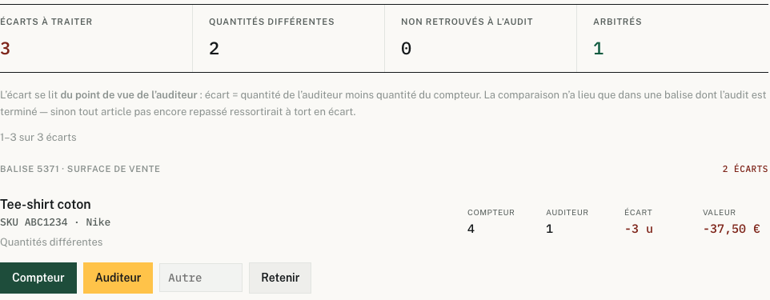
Quantinvo
Quantinvo · note d’intention
L’écart pendant l’inventaire, pas après
C’est le manque que je reproche le plus à la plateforme actuelle : elle ne donne pas l’écart en direct. On compte, on clôture, on découvre. Quand l’écart tombe, l’équipe est partie et le rayon a déjà bougé. Quantinvo compare le comptage et l’audit au fil de l’inventaire : chaque écart s’affiche dès que la balise est auditée, avec les deux quantités et sa valeur — et il se tranche d’un bouton.
Onglet « Écarts d’audit » — données d’essai. « Compteur » et « Auditeur » retiennent l’une des deux quantités en un clic.
Quantinvo · note d’intention
9
Notes:
Page centrale de la démonstration. L’écart se tranche sur place, pendant que quelqu’un peut encore retourner au rayon.

Slide 10
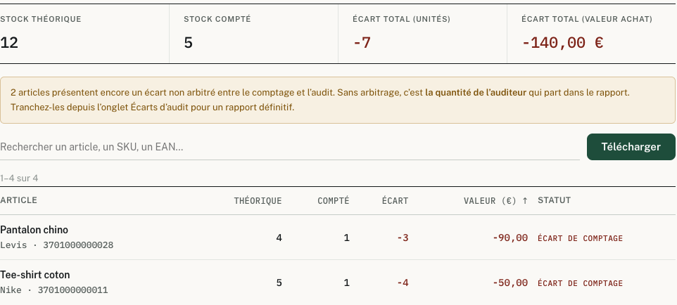
Quantinvo
Quantinvo · note d’intention
Un rapport par inventaire
Chaque inventaire produit le sien : stock théorique, stock compté, écart en unités et en valeur, ligne par ligne, et le statut de chaque référence. Il se télécharge en Excel ou en CSV. Quand un magasin mène plusieurs inventaires, un rapport consolidé les additionne et signale les références vues deux fois.
Onglet « Rapport » — données d’essai. Le bandeau prévient quand un écart n’a pas encore été arbitré.
Quantinvo · note d’intention
10
Notes:
Insister sur « par inventaire » : c’est la réponse au rapport unique de la plateforme actuelle.

Slide 11
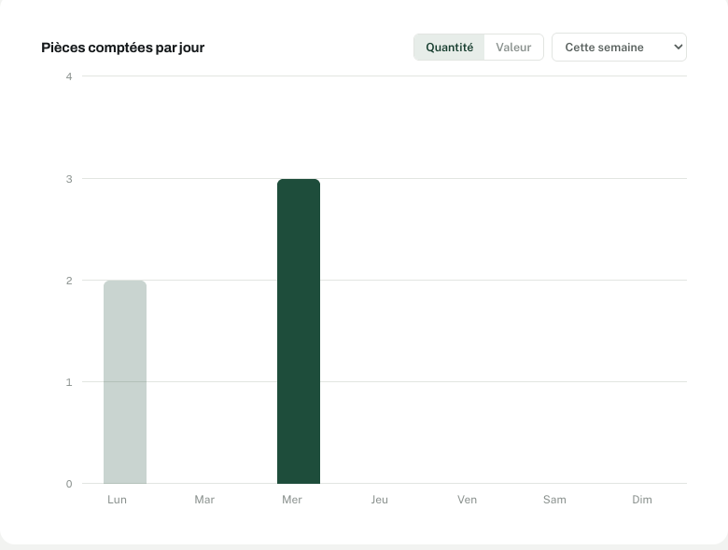
Quantinvo
Quantinvo · note d’intention
Et l’écart
devient une courbe
Ce qui manquait le plus : savoir si l’écart d’une marque se réduit d’un inventaire au suivant. Il faut pour cela pouvoir recompter — donc lever les quatre obstacles précédents — et garder la trace des deux mesures.
Le tableau de bord du magasin porte les pièces comptées, la valeur comptée et l’écart des trente derniers jours. Le suivi de variance cesse d’être un tableur tenu à la main.
Tableau de bord du superviseur — données d’essai.
Quantinvo · note d’intention
11
Notes:
Fermer la boucle : compter souvent n’a d’intérêt que si l’on compare. C’est la promesse de l’inventaire tournant.

Slide 12
Quantinvo
Quantinvo · note d’intention
Ce que je ne
promets pas
Quantinvo ne remplace ni l’ERP ni la caisse. Il compte, il compare, il rend un rapport. L’ajustement du stock reste dans vos systèmes, et c’est vous qui le décidez.
Il ne compte pas à votre place. Un rayon se parcourt à la main, article par article, et cela prend le temps que cela prend. Ce qui change, c’est tout ce qu’il y avait autour.
Il ne lit pas la RFID. Codes-barres et QR, oui, à la caméra ou à la douchette. La RFID, non.
Et il ne fait pas disparaître la démarque. Il la montre plus tôt, plus souvent, et au bon endroit. C’est déjà beaucoup — ce n’est pas la même chose.
Un outil d’inventaire qui prétend tout faire ment sur au moins un point.
Et ce qu’il fait, lui
Il retire tout ce qui empêchait de compter souvent : la demande à envoyer, le matériel à commander, la base à rafraîchir, la zone à traduire. Ce qui reste est le comptage — et il est à vous.
Quantinvo · note d’intention
12
Notes:
Dire les limites avant qu’on nous les oppose. C’est la page qui fait passer le reste pour vrai, parce qu’il l’est.

Slide 13
Quantinvo
Ce que je voulais,
au fond
Que chacun soit autonome : que le magasin ne dépende plus d’un service, d’un fournisseur ou d’une commande de matériel pour compter ce qu’il a. Et que là où un service d’inventaire existe, il travaille avec les équipes au lieu de travailler à leur place.
contact@quantinvo.com
Julien Thiong-Kay · Devkaylab · www.quantinvo.com

